Slide 1
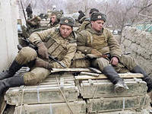
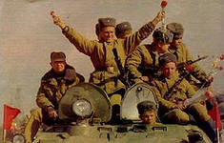
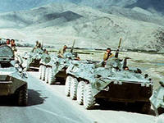
30-летию вывода советских войск из Афганистана посвящается…

Slide 2
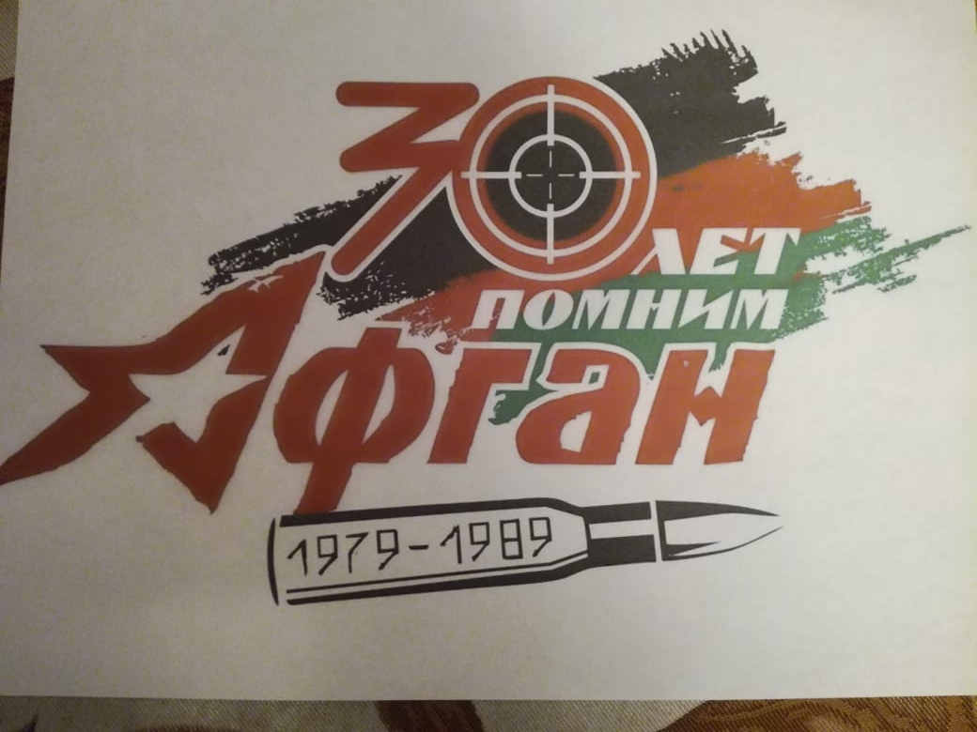

Slide 3
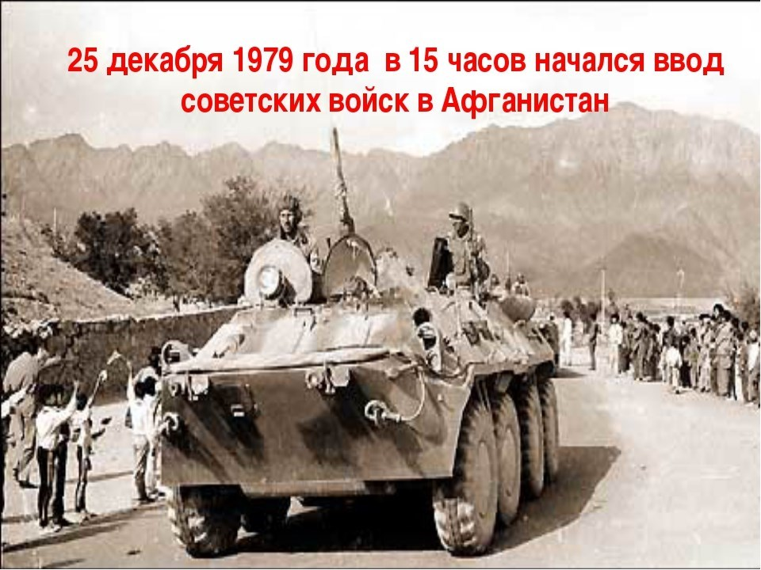
1 этап: Желтоқсан 1979 ж. - ақпан 1980 ж. Совет жауынгерлерін Ауғанстанға әкеліп, оларды горнизондарға бөлді

Slide 4
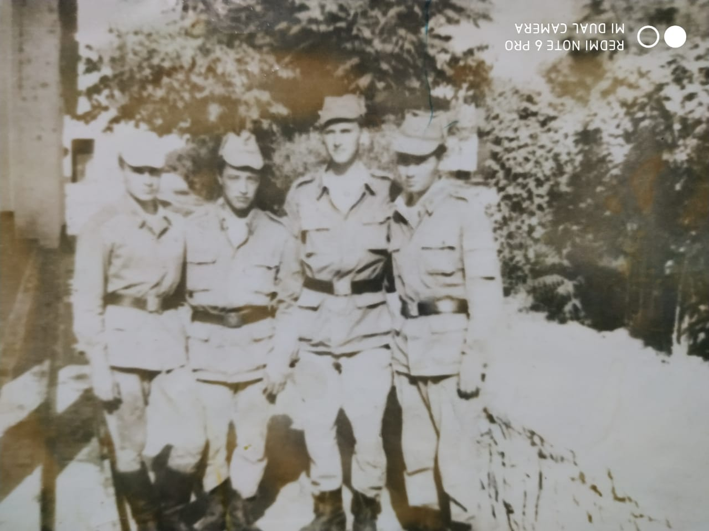
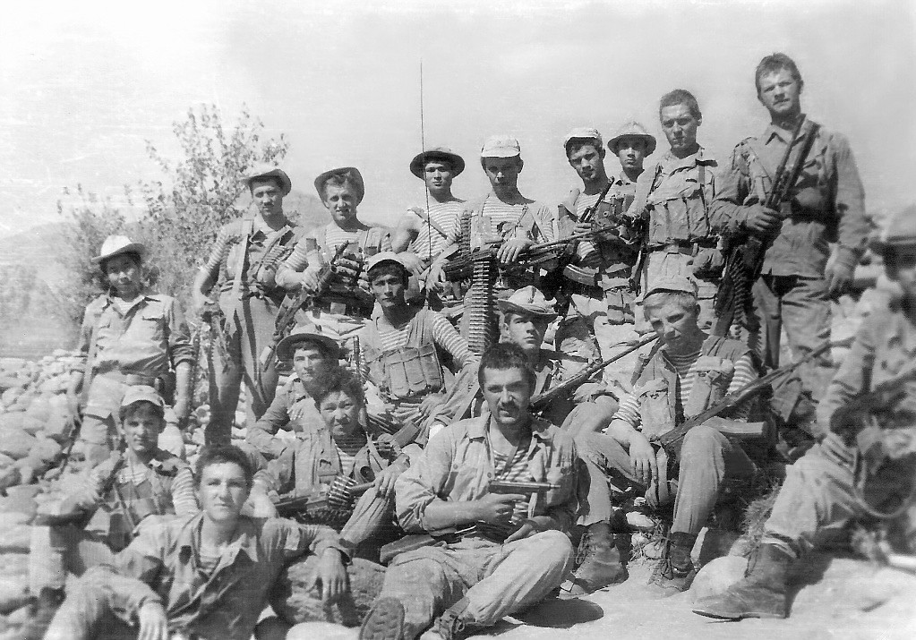
2 этап: наурыз 1980 ж. – сәуір 1985 ж. Соғыстың қызу кезеңі, кең көлемді Ауған бөлімшелерімен үйымдастырылды.

Slide 5
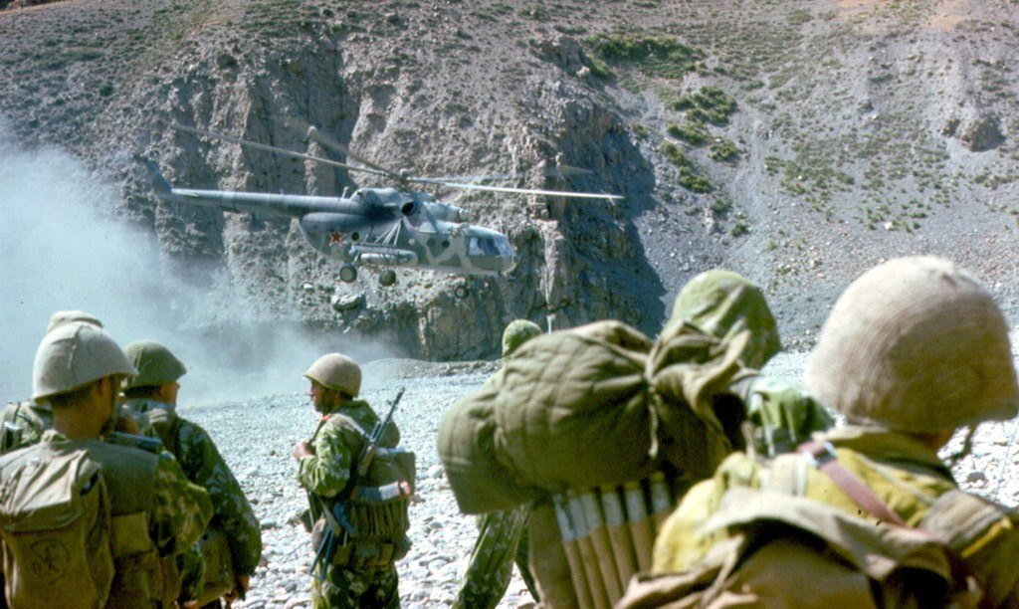
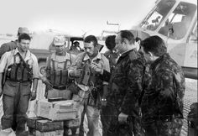
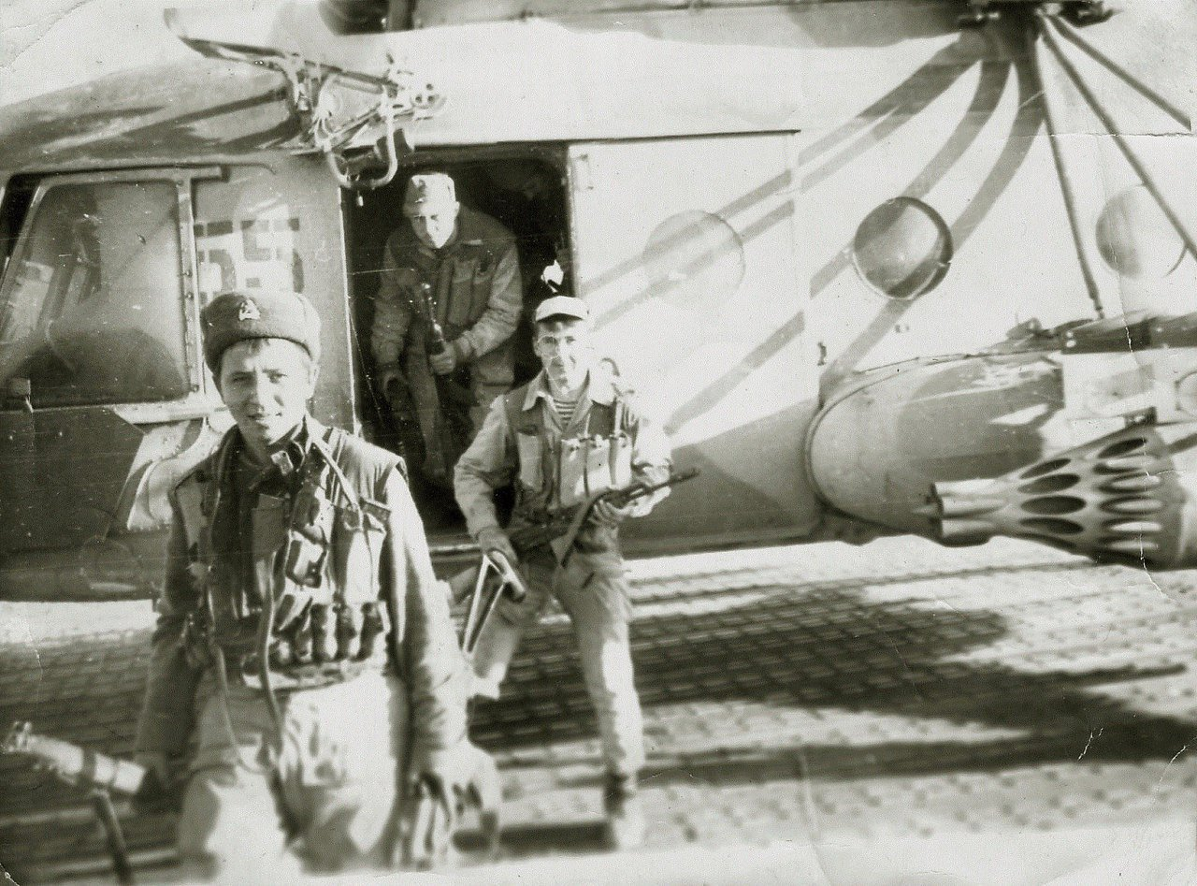

Slide 6
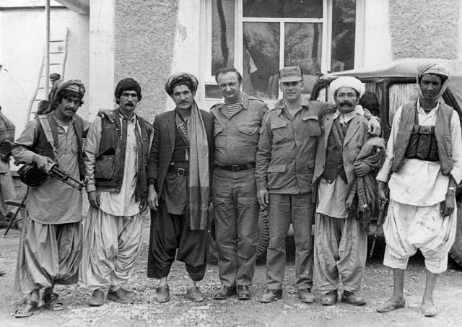
3 этап:мамыр 1985 ж.- желтоқсан 1986 ж.
Қызу кезеңнен ауған әскерлерін совет авиациясы, артиллериялар мен мергендер қолдайды.

Slide 7
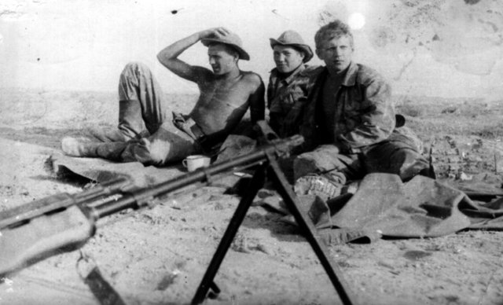
Война в Афганистане продолжалась с 1979 - 1989 гг. Она длилась
9 лет 1 месяц 19 дней.

Slide 8
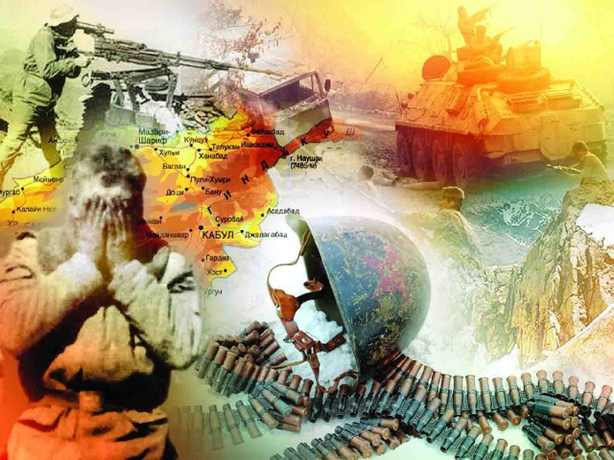

Slide 9
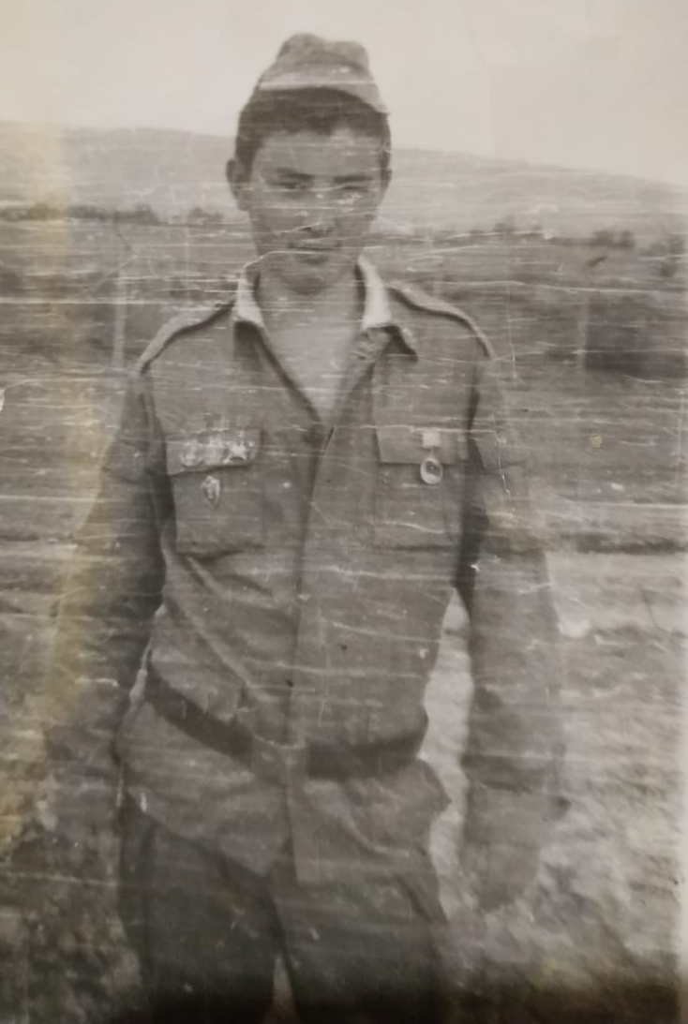
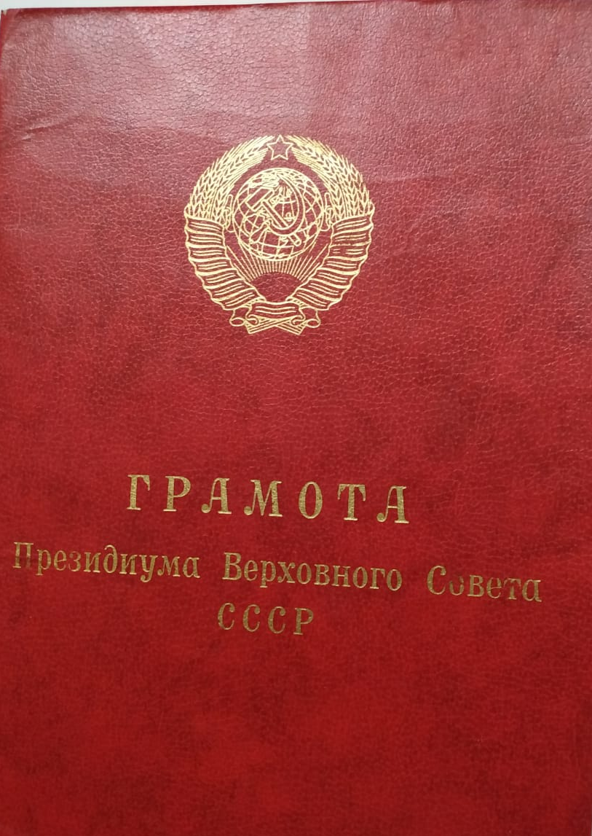
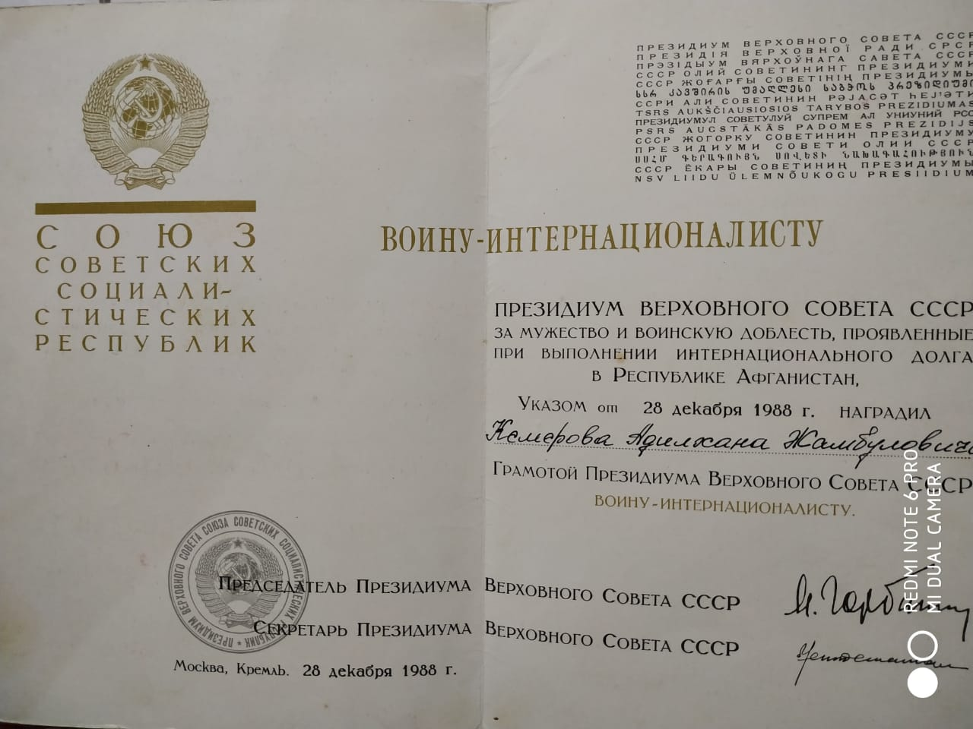

Slide 10
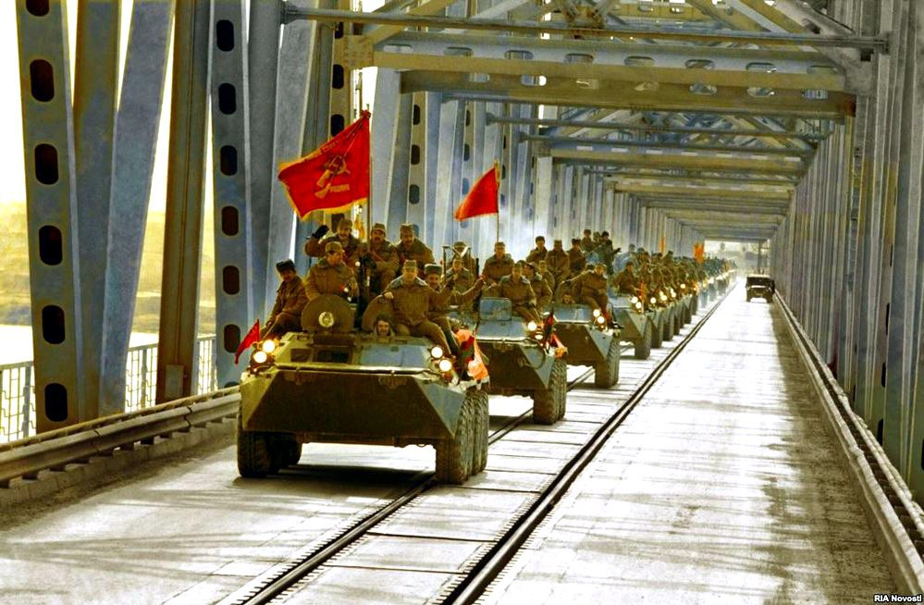
4 этап (январь 1987 г. – февраль 1989 г.)участие советских войск в проведении афганским руководством политики национального примирения, продолжение работы по укреплению вооруженных сил ДРА и поддержка их боевых действий. Планирование и проведение вывода советских войск с территории Афганистана на территорию СССР

Slide 11
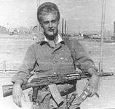
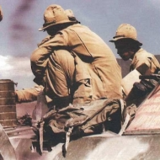
Всего за период с 25 декабря 1979 г. по 15 февраля 1989 г. в войсках, находившихся на территории ДРА,
прошли военную службу 620 тыс. военнослужащих.

Slide 12
1979 год — 86 человек 1980 год — 1484 человека 1981 год — 1298 человек 1982 год — 1948 человек 1983 год — 1446 человек 1984 год — 2346 человек 1985 год — 1868 человек 1986 год — 1333 человека 1987 год — 1215 человек 1988 год — 759 человек 1989 год — 53 человека Всего: 13836 человек.

Slide 14
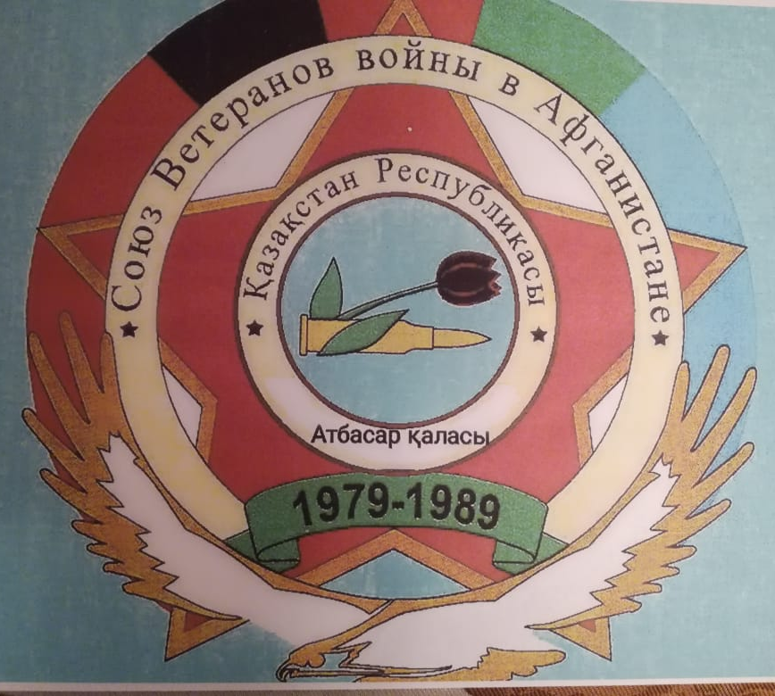
Вспомним всех поименно,
Вспомним сердцем своим.
Это нужно не мертвым,
Это нужно живым….

Slide 15
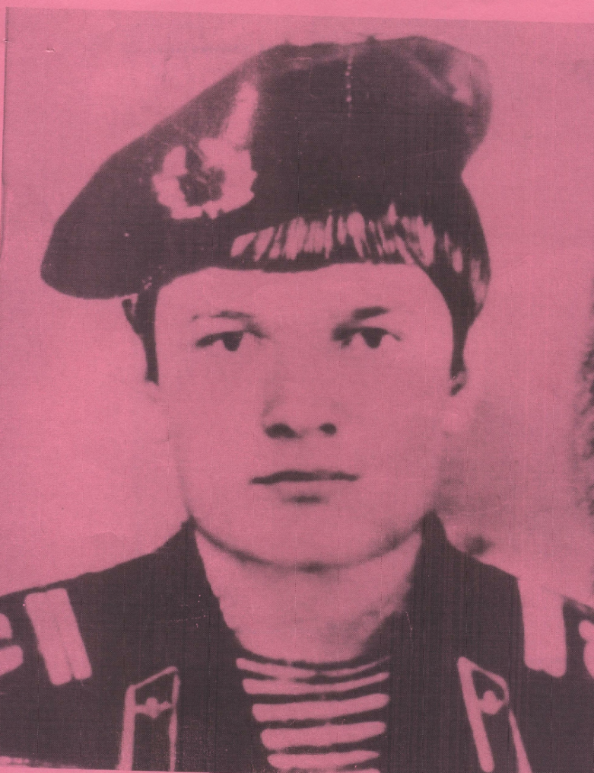
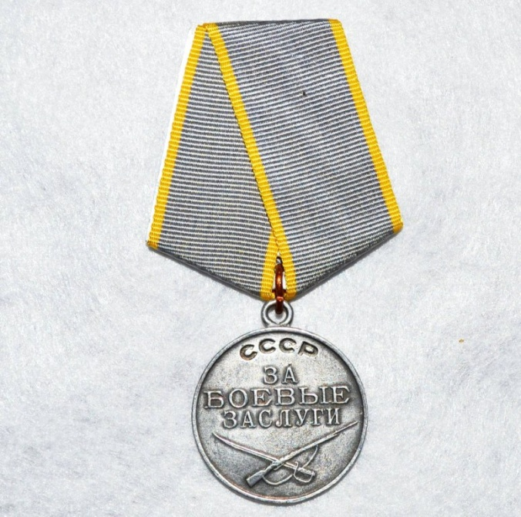
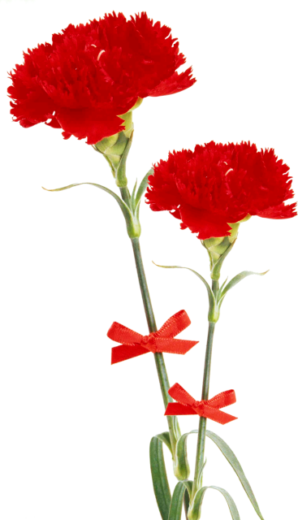
Сергей Муха
1960-1980

Slide 16
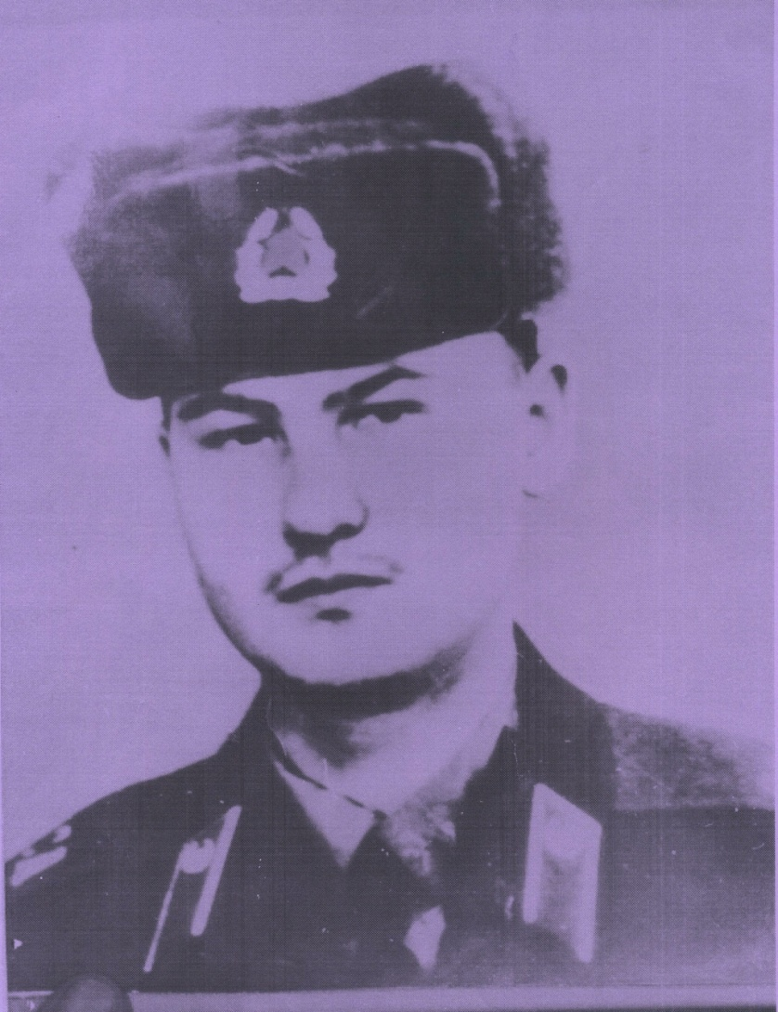
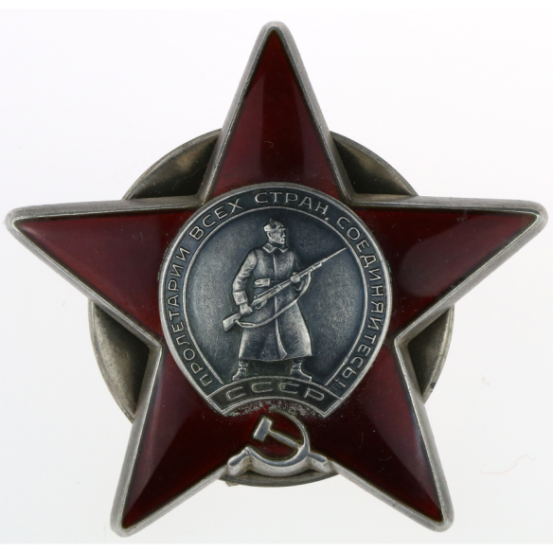
Радик Зарипов
1965-1985

Slide 17
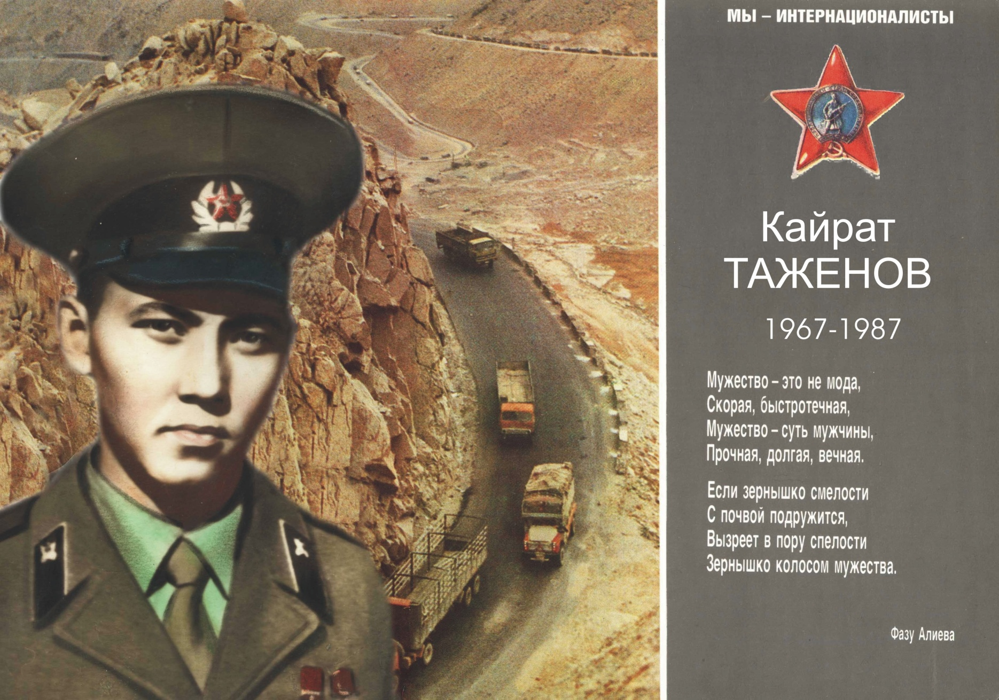

Slide 18
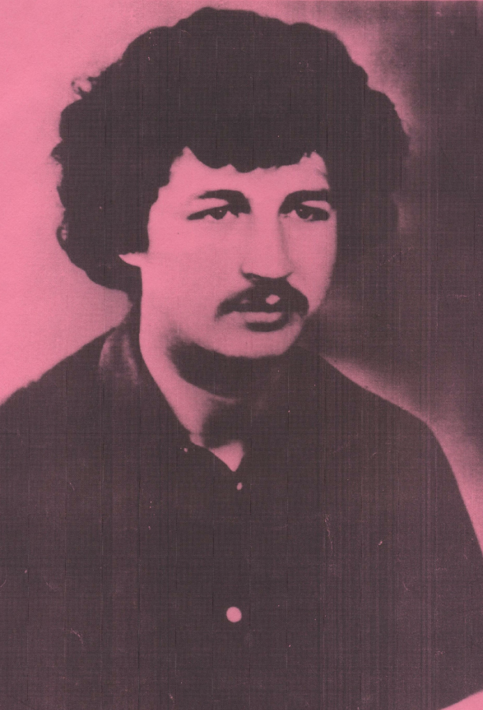
Петр Осадчий
1961-1985

Slide 19
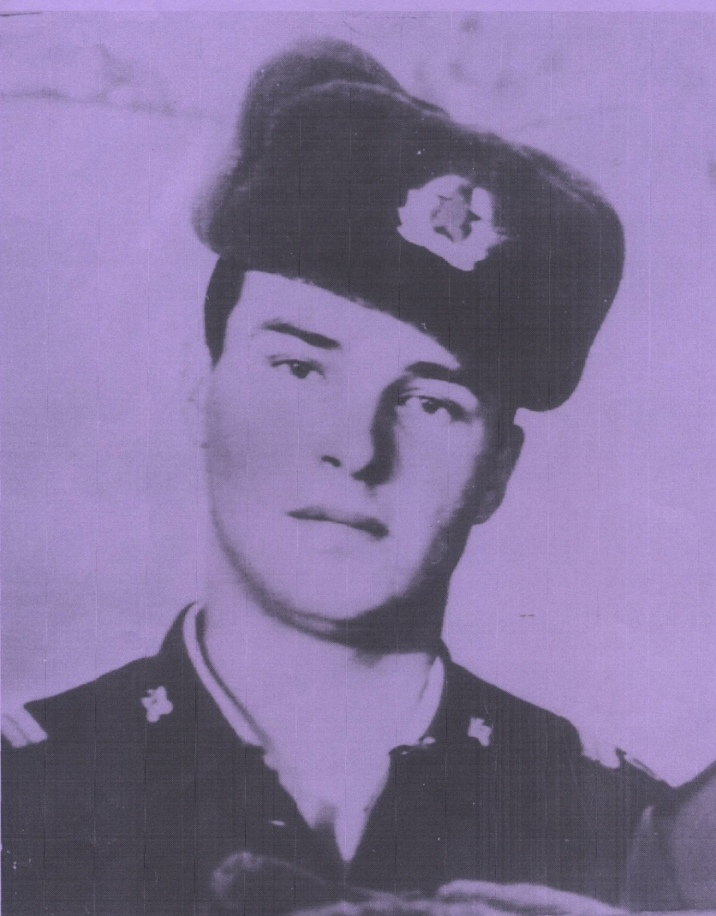
Александр Марченко
1964-1984

Slide 21
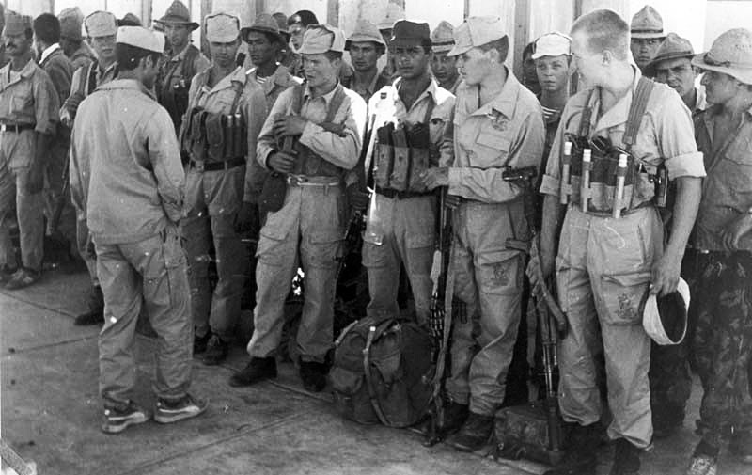
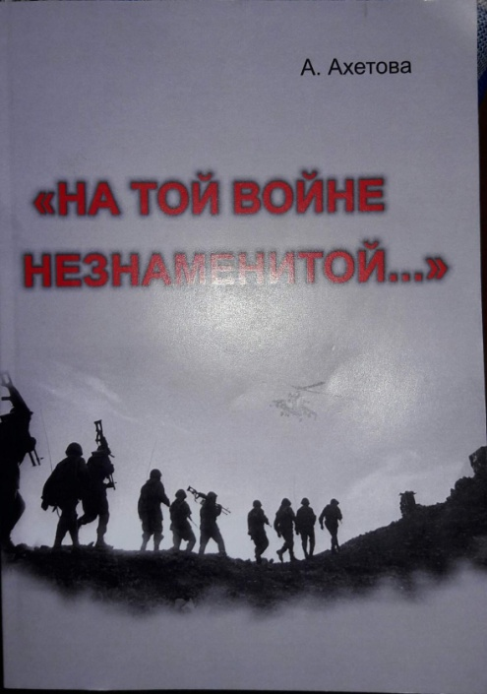
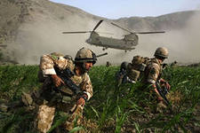

Slide 22
